Slide 1
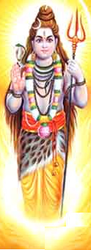
வாரம்தோறும் நாயன்மார்கள் வரலாறு
16
அமர்நீதி நாயனார்

Slide 2

அவதாரத் தலம் | பழையாறை
முத்தி திருநாள் | பூரம்
முத்தி மாதம் | ஆனி
முத்தி தலம் | நல்லூர்
வழிபாடு | அடியார்

Slide 3
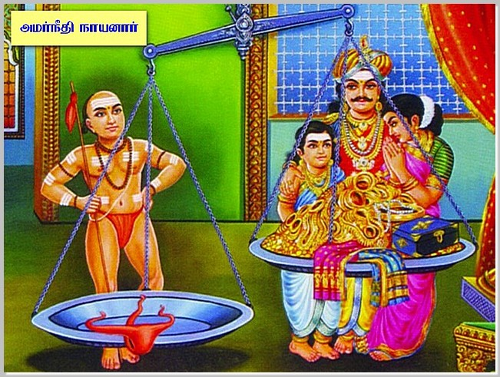

Slide 4
தொகை
அல்லிமென் முல்லையந்தார் அமர்நீதிக்
அடியேன்
திருமுறை 7-39-1

Slide 5
வகை
மிண்டும் பொழில் பழையாறை அமர்நீதி
வெண்பொடியின்முண்டந் தரித்த
பிராற்கு நல்லூரின்முன் கோவணம்நேர்
கொண்டிங் கருளென்று தன்பெருஞ்
செல்வமுந் தன்னையுந்தன் துண்ட
மதி நுதலாளையும் ஈந்த தொழிலினனே.
திருமுறை 11-33-8

Slide 6
விரி
மண்டு காதலின் மற்றவர் மகிழ்ந்துடன்
ஏற அண்டர் தம்பிரான் திருஅரைக் கோவண
அதுவும் கொண்ட அன்பினிற் குறைபடா
அடியவர் அடிமைத் தொண்டும் ஒத்தலால்
ஒத்துநேர் நின்றதத் துலைதான்.
திருமுறை 12-7-44

Slide 7
குறிப்பு
சிவனடியார்க்கு திருவமுது, ஆடை,
கீழ்கோவணம் அளித்தவர்.
அடியாயராக வந்த இறைவரின் ஒரு
கோவணத்திற்கு ஈடாக தான், தன் மனைவி
மற்றும் மகனுடன் துலைத்தட்டில் ஏறித்
தன்னையும், தன் குடும்பத்தவரையும்
இறைவருக்கு அர்ப்பணித்தவர்.

Slide 8
துலைத் தட்டில் நாயனார் வைத்தது | சேக்கிழார் கூறியது
கோவணங்கள், பட்டு ஆடைகள் மென்துகில்கள் | அன்பு எனும் தாய் முன் அருள் தாழ்ந்து இருத்தல்.
பொன்னும் மணியும், துகிலும் பிறவும் | மறையாகிய கோவணத்திற்கு அவை ஈடாகுமோ?
நாயனார் தன்னையும், தன் மனைவி, மகன் | கோவணமும், அடிமைத் திறமும் ஒத்து நின்றவாம்

Slide 9
நாம் செய்ய வேண்டியது
வாரம் ஒரு முறையாவது குடும்பத்தினருடன் கோயிலுக்கு வந்து சிவபெருமானை வழிபட வேண்டும்.
சிவன் அடியர்களை இல்லத்திற்கு அழைத்து மரியாதை செய்து இன்னமுது அளித்தல்.
தன்னால் இயன்ற உதவிகளைச் சிவன் அடியார்களுக்குத் செய்தல்.

Slide 10
வழங்குபவர்
சிவத்திரு ராமகிருஷ்ண ஓதுவார்

Slide 11
தேவார வகுப்பு
ஞாயிறு தோறும் ஆலயத்தில் காலை 8.30 மணிக்கு திருமுறை வழிபாடு மற்றும் தேவார வகுப்புகள் நடத்தப்படுகின்றன

Slide 12

திருச்சிற்றம்பலம்

